Slide 1
经济学原理
Principles of Economics
史宇鹏
中央财经大学经济学院
shiyupeng@cufe.edu.cn

Slide 2
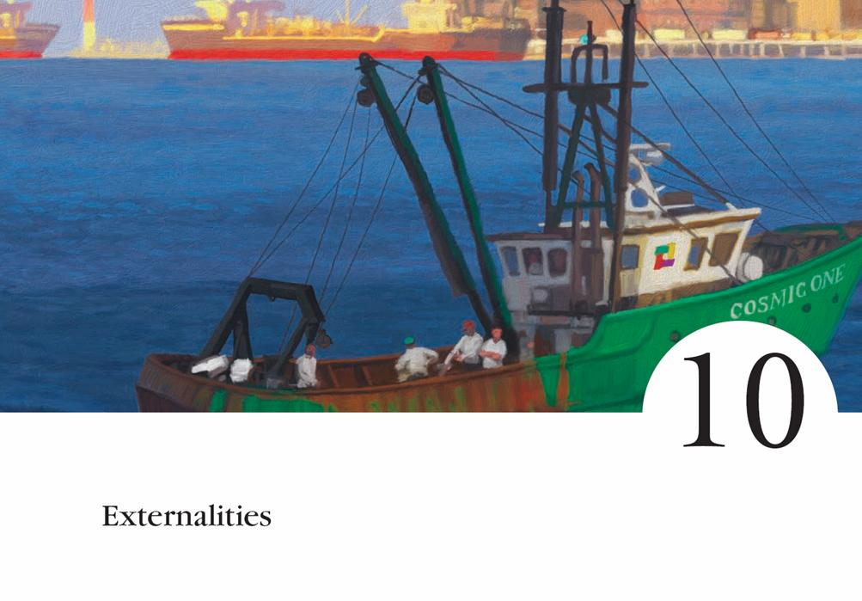
外部性

Slide 3
当市场按着它应当运行的方式运行时…
回顾：亚当·斯密认为市场中“看不见的手”引导着市场中自利的买者和卖者追求自己利益最大化的同时，使整个社会从市场中获得的总利益达到最大化
但是市场也会失灵

Slide 4
外部性
. . . when a person engages in an activity that influences the well-being of a bystander and yet neither pays nor receives any compensation for that effect
…当一个人的行为影响到旁观者的福利时，若此人（给旁观者带来成本时）既不为此支付成本，（给旁观者带来利益时）又不能得到补偿，外部性就产生了

Slide 5
外部性与市场无效率
给旁观者带来不利影响的外部性被称为负外部性
给旁观者带来有利影响的外部性被称为正外部性

Slide 6
外部性与市场无效率
负外部性的例子
    汽车尾气
    吸烟
    狂叫的狗 (大声的宠物)
    在公寓里大声地放音乐

Slide 7
外部性与市场无效率
正外部性的例子
  免疫
  修复历史古迹
  教育

Slide 8
负外部性
负外部性导致市场生产的量大于社会所希望的量
正外部性导致市场生产的量小于社会所希望的量

Slide 9
负外部性的后果
铝市场
  如果铝厂排放污染（负外部性），那么生产铝的社会成本就比铝生产者的私人成本高
  每生产一个单位量的铝，社会成本既包括铝生产者的私人成本，也应包括污染的不利影响给旁观者带来的成本

Slide 10
图1. 铝市场
铝的价格
供给（ 私人成本)
均衡
需求（私人价值)
0
Q_{市场}
铝的数量

Slide 11
图2. 污染和社会最优
铝的价格
污染成本
社会成本（私人成本加外部成本）
供给（私人成本)
社会最优
均衡
需求（私人价值)
0
Q_{最优}
Q_{市场}
铝的数量

Slide 12
负外部性
需求曲线和社会成本曲线的交点决定了社会最优产量
  社会最优产量比市场均衡产量低

Slide 13
外部性的解决
外部性的内部化——通过改变激励，使人们考虑他们自己行为的外部效应
在上个例子中，为了实现社会最优产量，政府可以向生产者收税以降低市场均衡产量为社会所希望的产量，将外部性内部化
庇古税：用于纠正负外部性影响的税收

Slide 14
正外部性
当外部性有利于旁观者时，就存在正外部性
物品的社会价值大于私人价值
比如：教育

Slide 15
图3. 教育与社会最优
外部利益
供给
教育的
价格
(私人成本)
最优
均衡
社会价值
（私人价值和
外部利益之和）
需求
(私人价值)
0
Q_{市场}
Q_{最优}
教育的数量

Slide 16
正外部性与市场效率
供给曲线和社会价值曲线的交点决定了社会最优产量水平
  社会最优产量比市场均衡产量多
  市场生产的量比社会所希望的量少
  物品的社会价值大于私人价值

Slide 17
外部性的解决
外部性内部化：
  补贴：将正外部性内部化

Slide 18
外部性的私人解决方法
并不总是需要政府行为来解决外部性问题
私人解决方式
  道德规范和社会约束
  慈善组织
  不同类型企业的一体化
  交易各方签订合同

Slide 19
科斯定理
科斯定理： 如果产权界定清晰，而且私人各方可以无成本地就资源配置进行协商（即没有交易成本），那么，他们自己就可以解决外部性问题
交易成本：各方在协商达成与遵守协议过程中所发生的成本

